Slide 1






DACKY
PRESENTADO POR: VICTORIA VIELMA
ANALISIS Y DESARROLLO DE SOFTWARE
INSTRUCTOR: GUILLERMO BURGOS
FECHA: 21 ABRIL 2025

Slide 2
PLANTEAMIENTO DEL PROBLEMA

Slide 3

PROBLEMA
El extravío de mascotas,llevar la información médica y de identificación de las mascotas puede ser tedioso y es un problema muy comun.

Slide 4
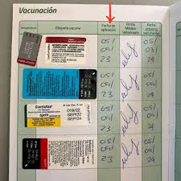
JUSTIFICACION
La propuesta de una aplicación GPS para mascotasM permitiendo a los usuarios gestionar su "Hoja de vida" o identidad y su tarjeta virtual de vacunas. Esto es especialmente relevante en casos de emergencia veterinaria,

Slide 5
OBJETIVOS

Slide 6

OBJETIVOS GENERALES
Desarrollar una aplicación integral que permita a los dueños de mascotas rastrear a sus mascotas por GPS, al mismo tiempo que le brinda acceso a la información básica de ellas, su historial de vacunas y facilita su rápida recuperación en caso de extravío.

Slide 7

OBJETIVOS ESPECIFICOS
Implementa un sistema de rastreo GPS
Gestionar la información básica del perro
Desarrollar una tarjeta virtual de vacunas
Incorporar la funcionalidad de código QR

Slide 8
MATRIZ DE REQUERIMIENTOS

Slide 9
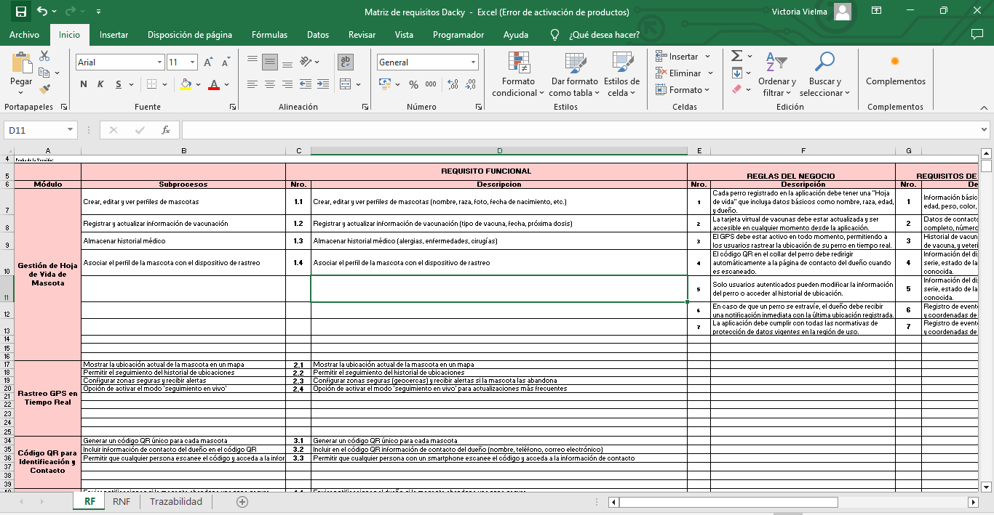

Slide 10
DIAGRAMA ENTIDAD RELACION

Slide 11
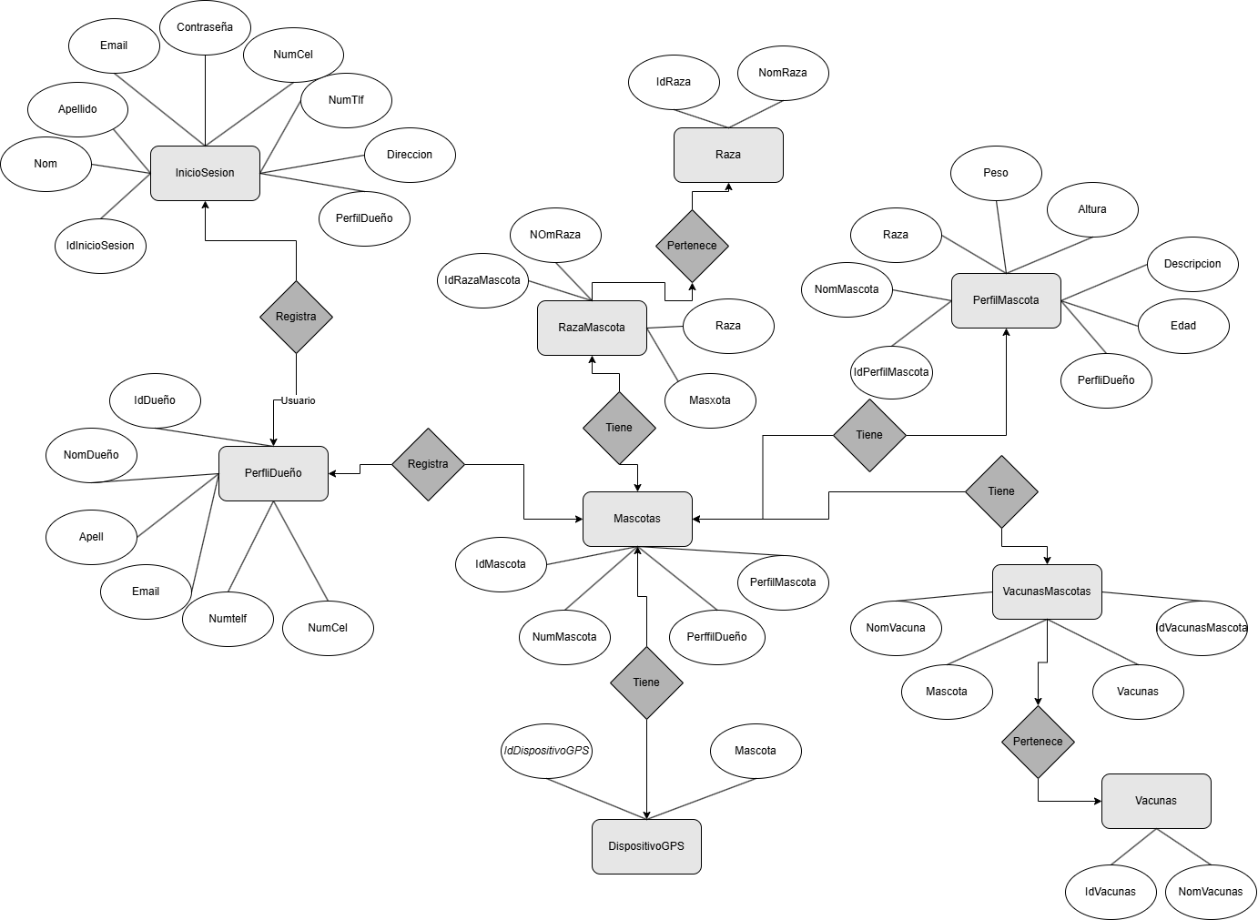


Slide 12
MODELO RELACIONAL

Slide 13
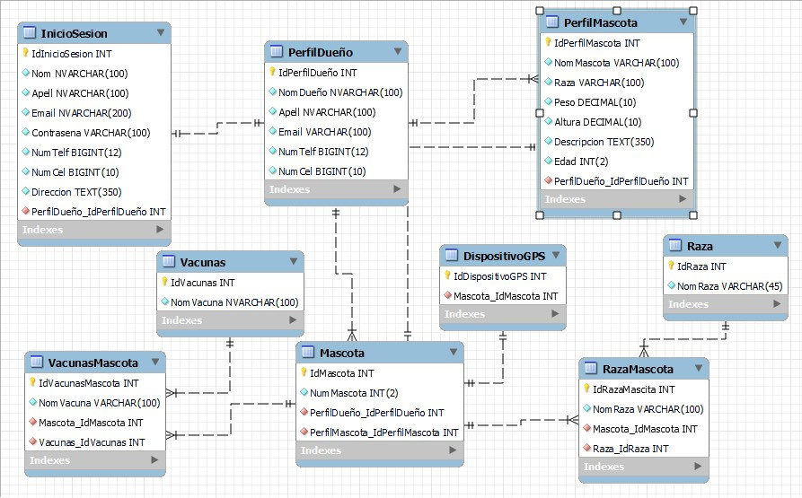

Slide 14
DIAGRAMA DE CASOS DE USOS

Slide 15
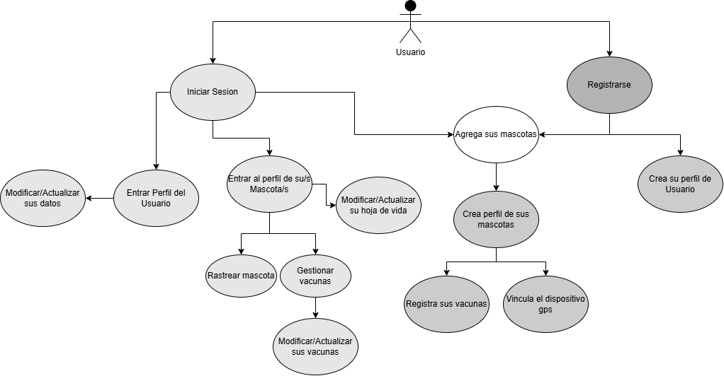

Slide 16
SCRIPT SQL

Slide 17
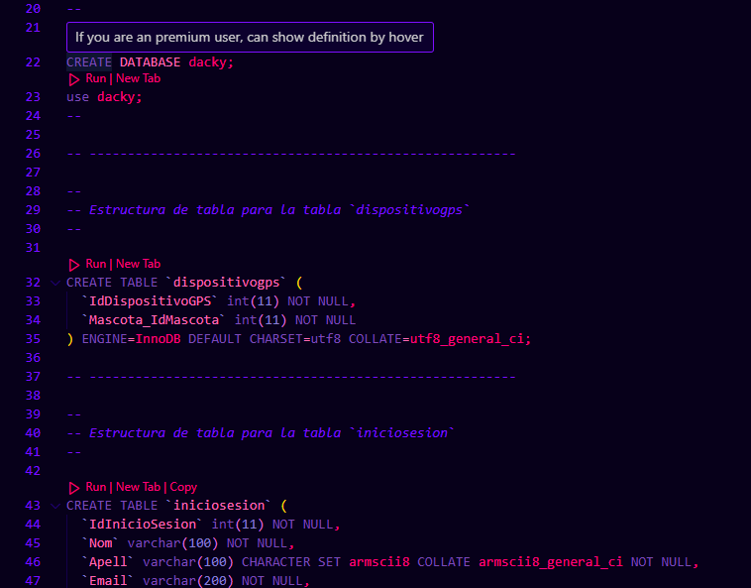
EVIDENCIA Y DESCRIPCION
La base de datos está diseñada para gestionar información relacionada con una aplicación de rastreo GPS para mascotas. Incluye los siguientes módulos principales:
Usuarios y Perfiles:
Mascotas:
Vacunas:
Razas:
Dispositivos GPS:

Slide 18
PROTOTIPO DE LA APLICACION

Slide 19
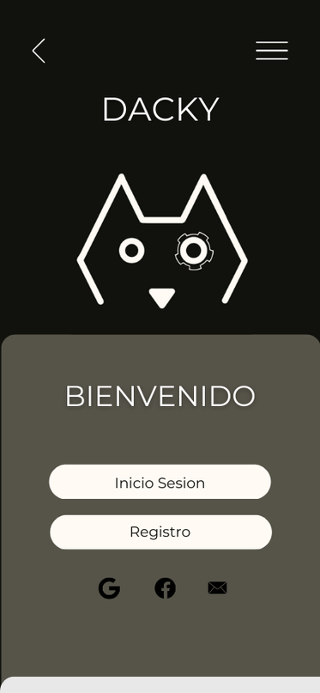
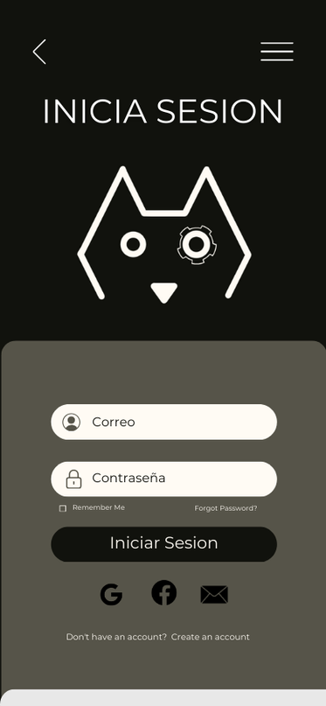
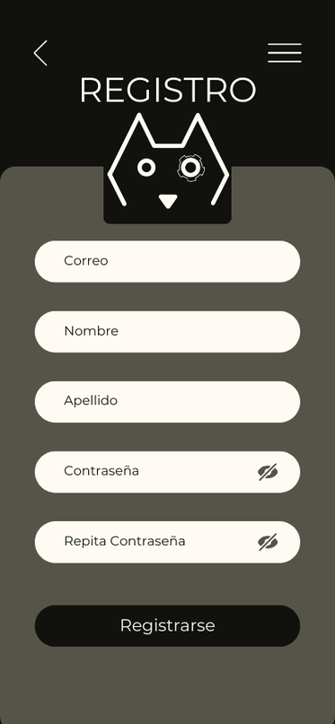
IMAGENES DEL PROTOTIPO

Slide 20
PROTOTIPO DE LA PAGINA

Slide 21

IMAGENES DEL PROTOTIPO

Slide 22
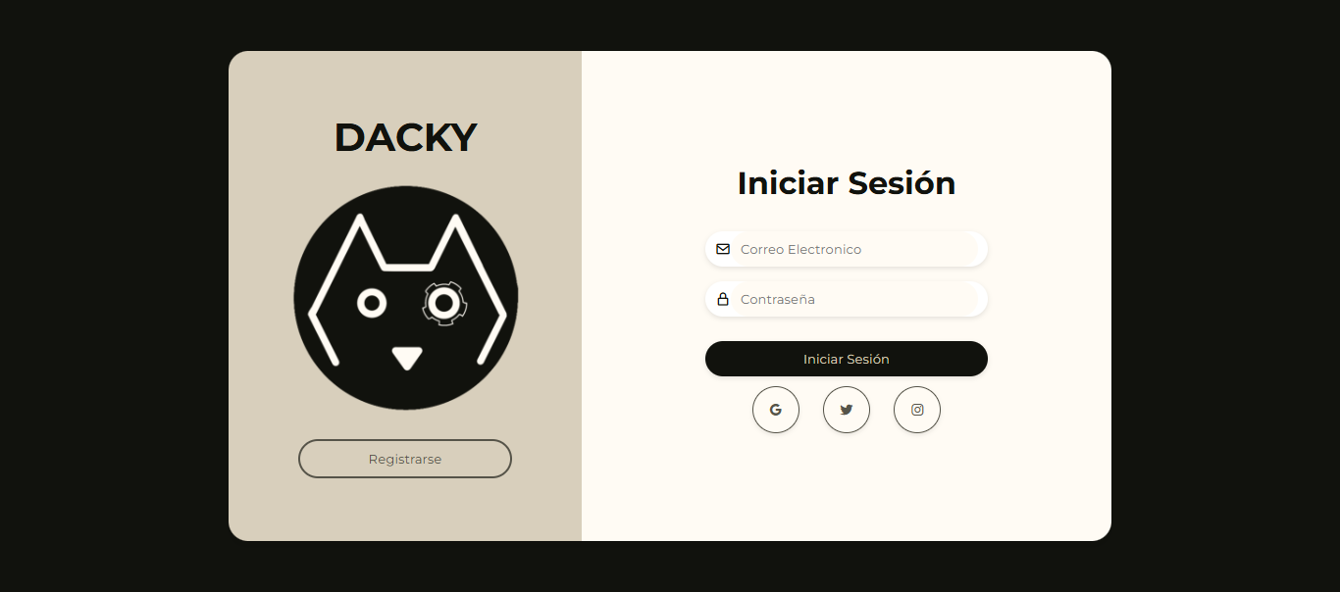
IMAGENES DEL PROTOTIPO

Slide 23
GRACIAS

Slide 24


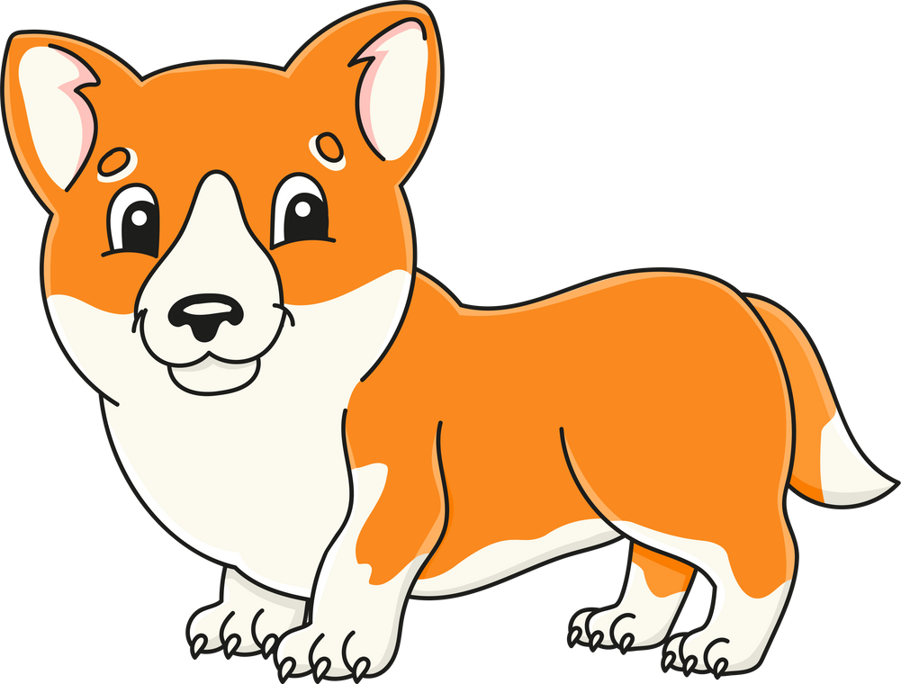




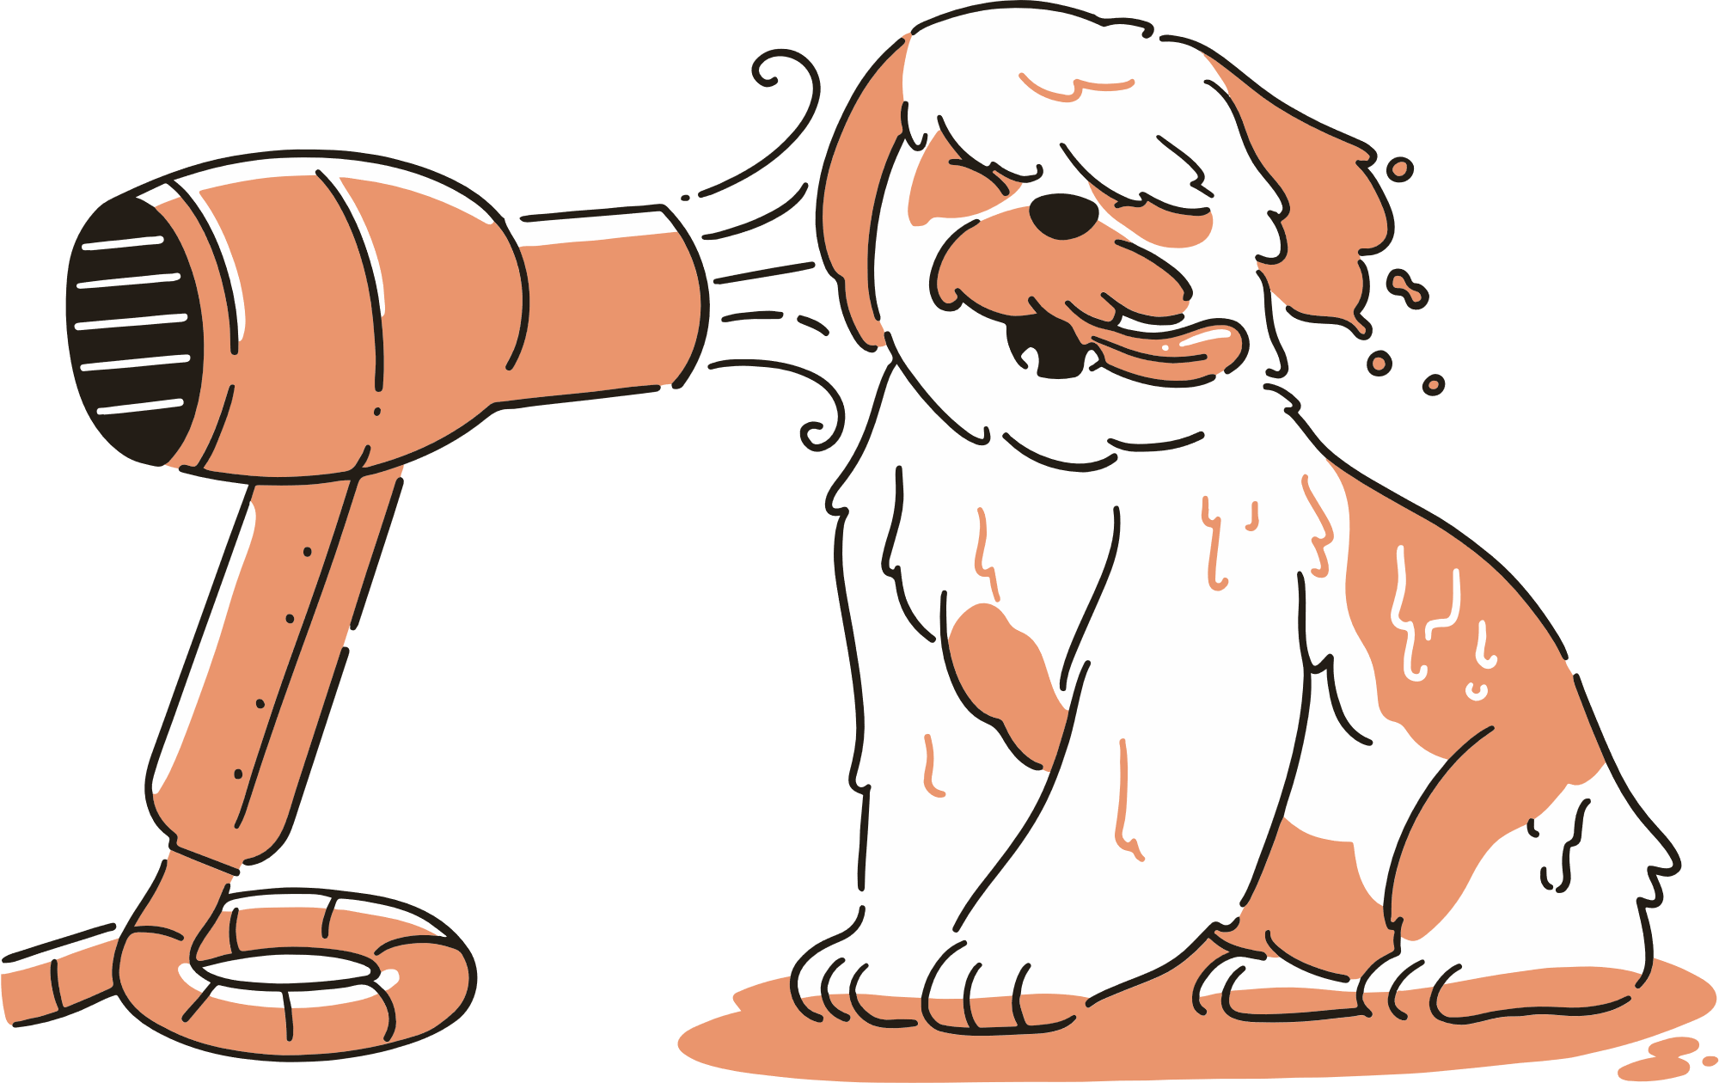
RECURSOS

